Slide 1
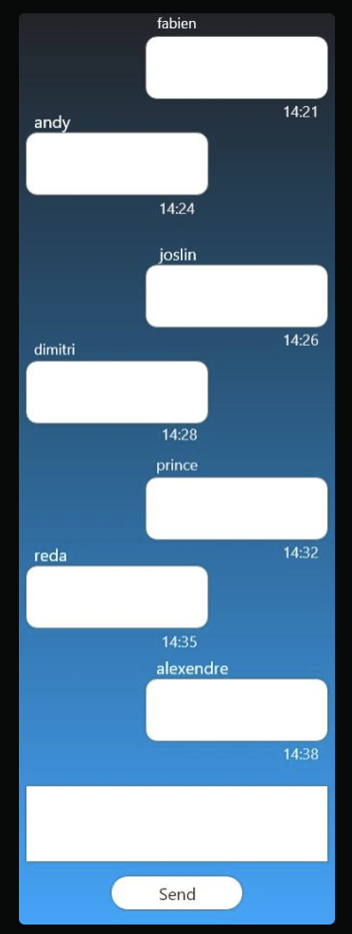

DEV.CHAT APPLICATION CHAT

Slide 2
- Fabien chef de projet Dev.Chat -Yaz: reponsable Data -Sarah, Prince : executants DEVOUés au projet ;) Constitution d’un trello Repartition des taches travail en autonomie avec reguliers check up

Slide 3
FRONT-END

Slide 4
Créer une interface de connexion CHAT

Slide 5
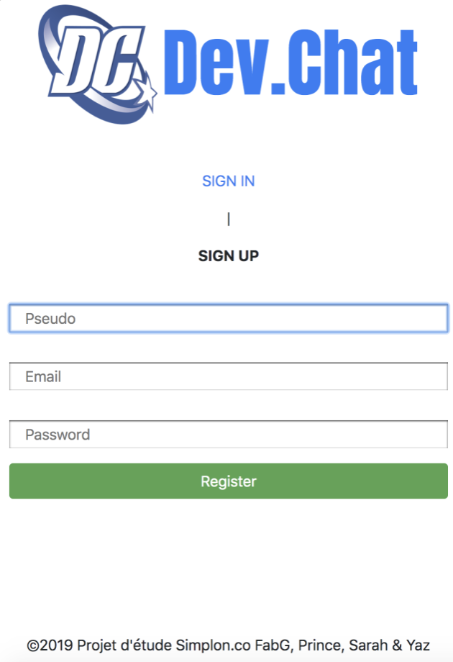
Travail Fabien Code de la page

Slide 6
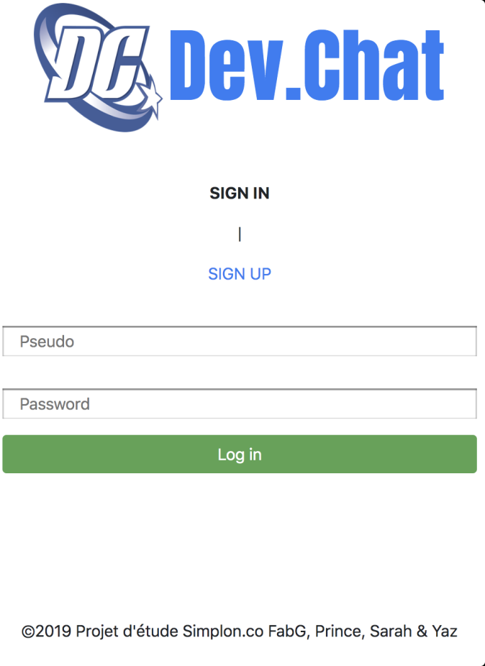
Code de la page

Slide 7
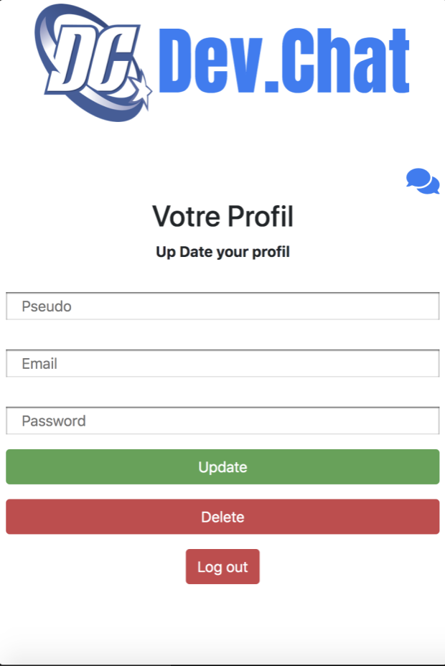
Code de la page

Slide 8
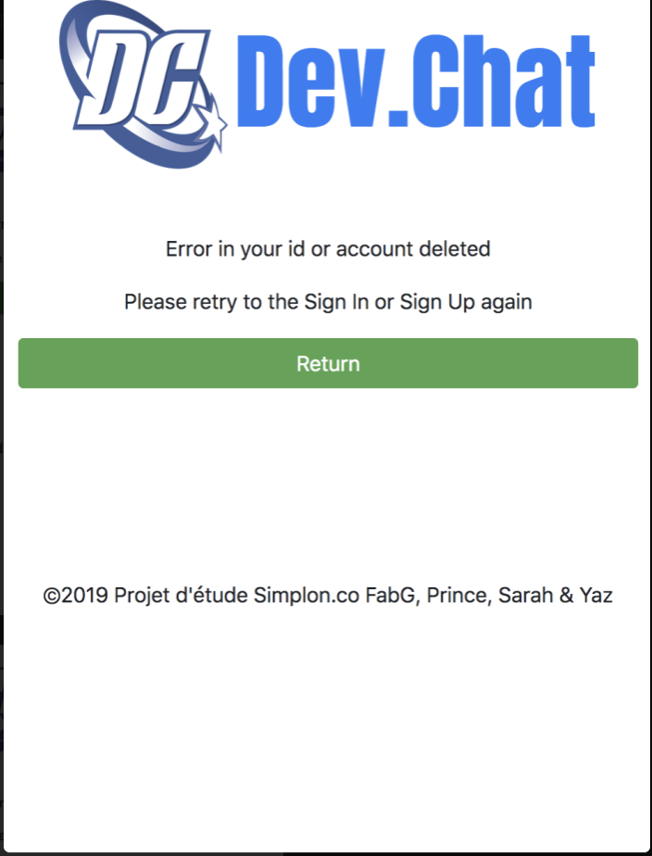
Code de la page

Slide 9
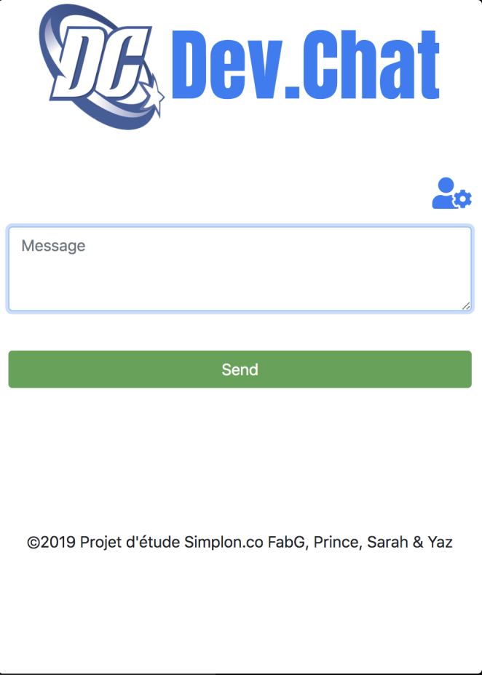
Code de la page

Slide 10
modélisation de l’interface

Slide 11
Travail Prince MAQUETTES

Slide 12
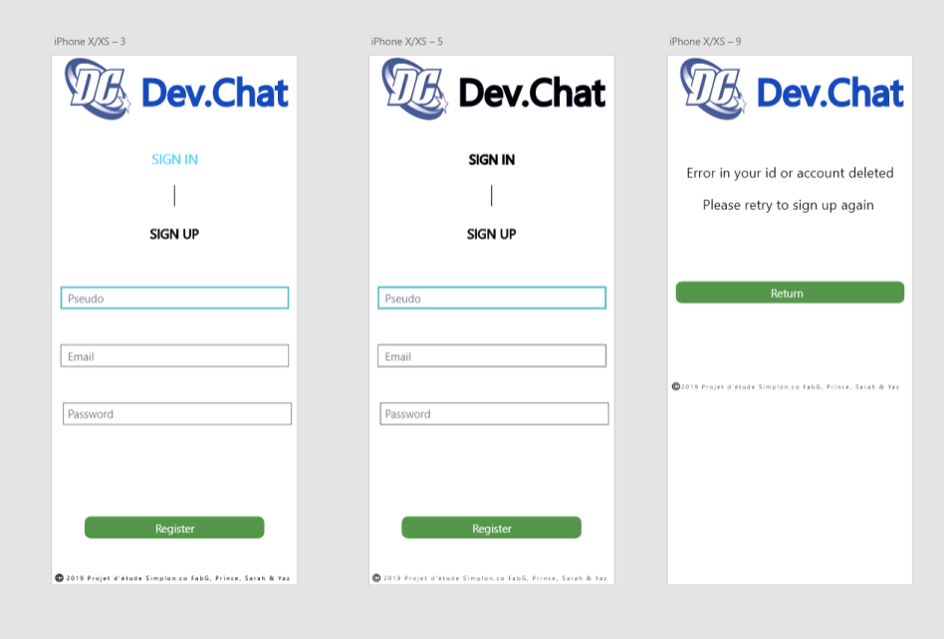

Slide 13
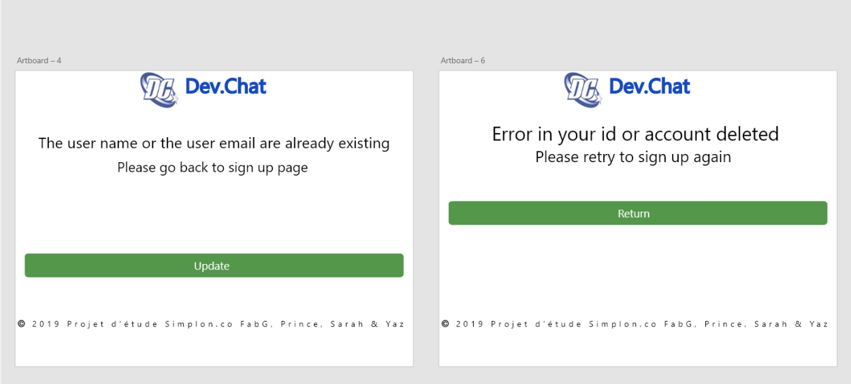

Slide 14
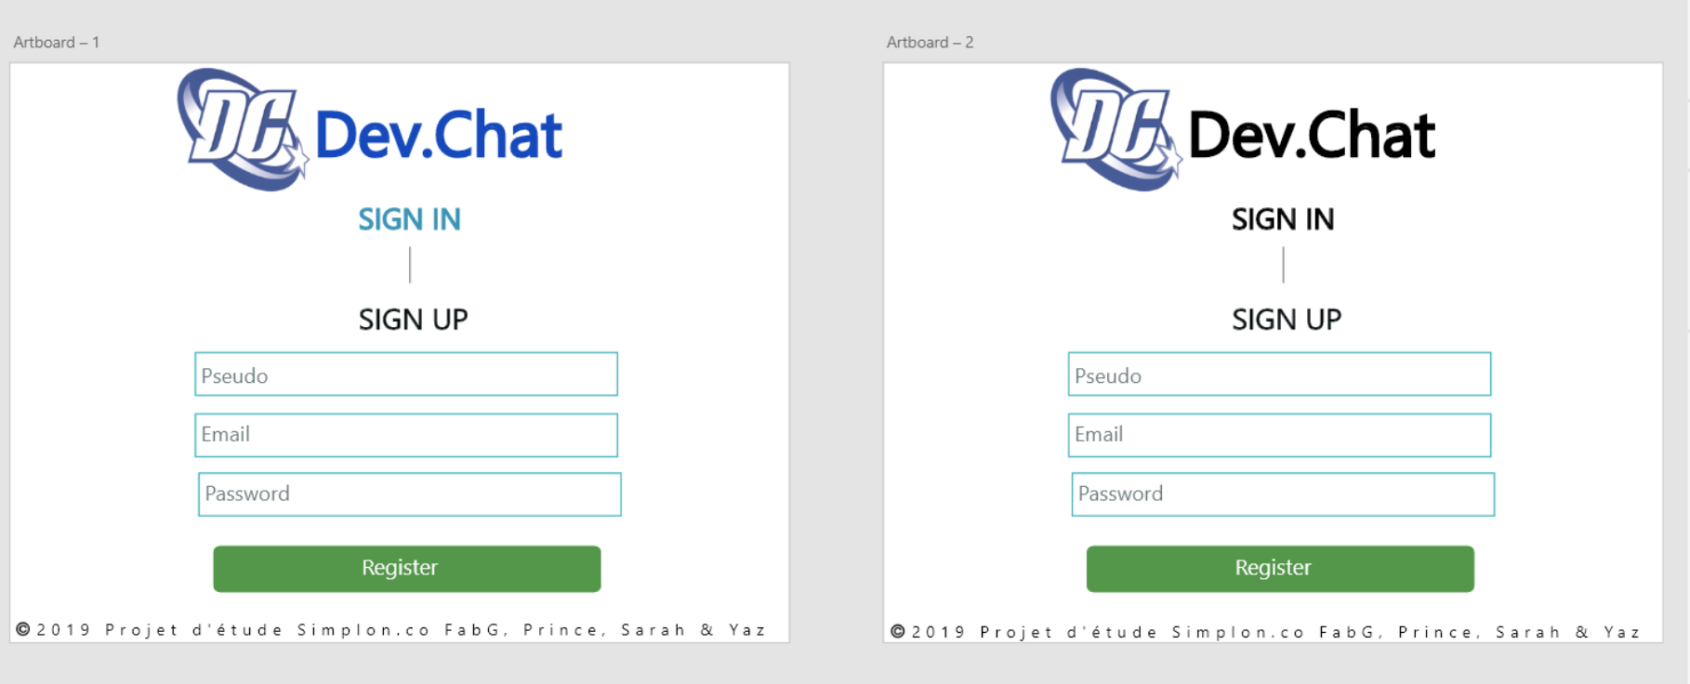

Slide 15
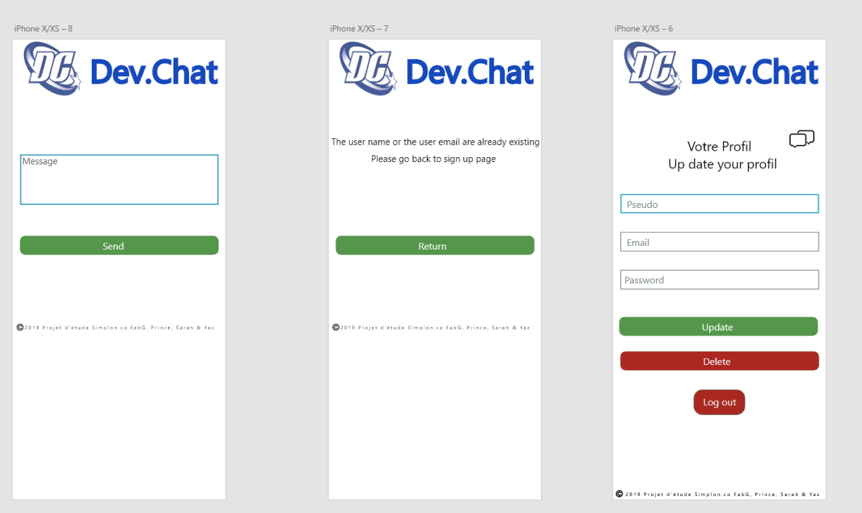

Slide 16
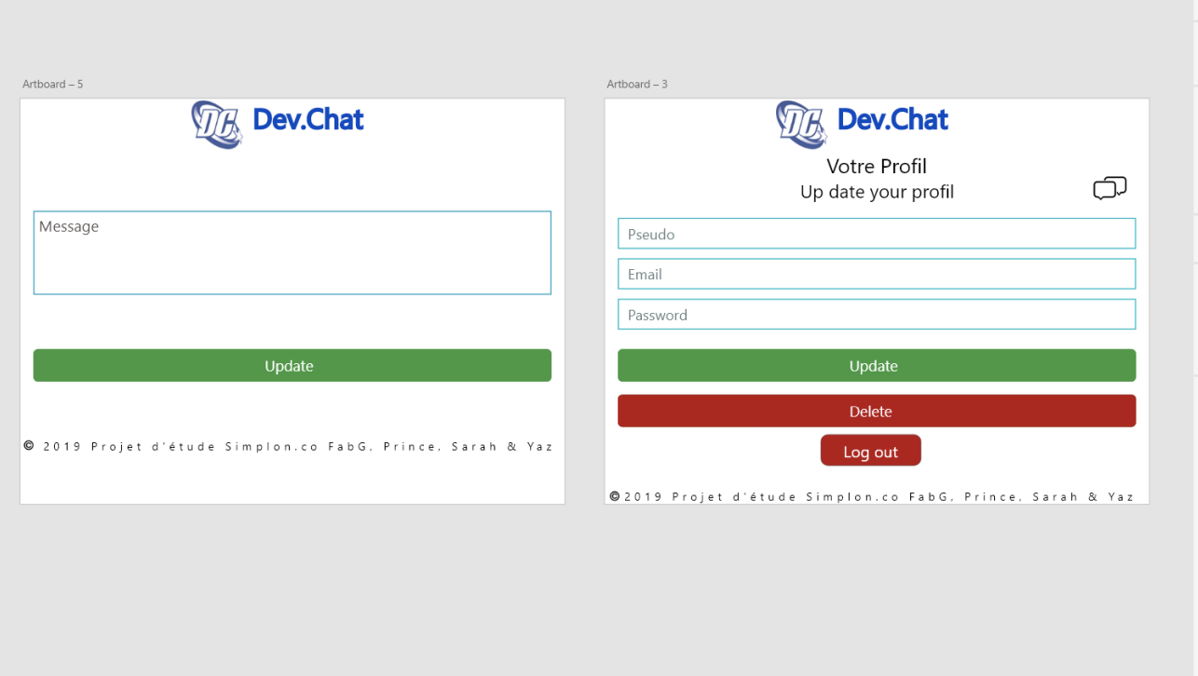

Slide 17
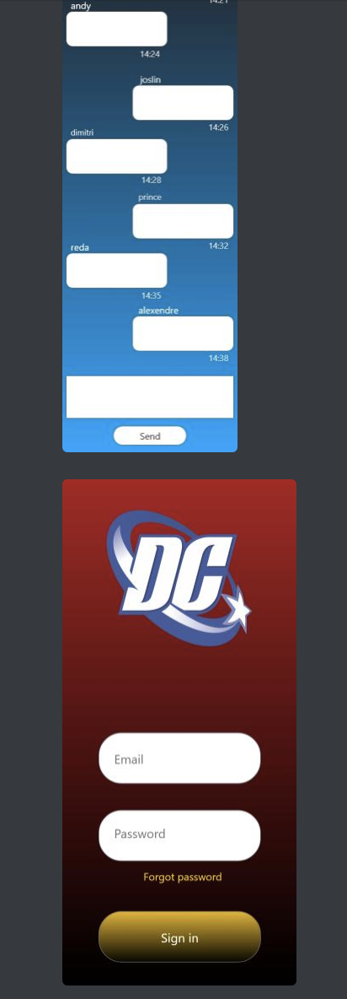
FINAL PRODUCT AFTER CROWDFUNDING

Slide 18
BACK END

Slide 19
Base De Données
Création d’une base de données relationnelles MySQL à deux tables
Création d’un schema sur MySQL Workbench

Slide 20
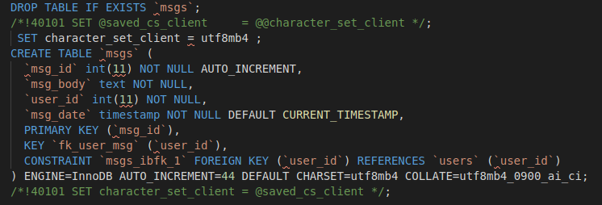
TRAVAIL YAZ Base de données a deux tables

Slide 21
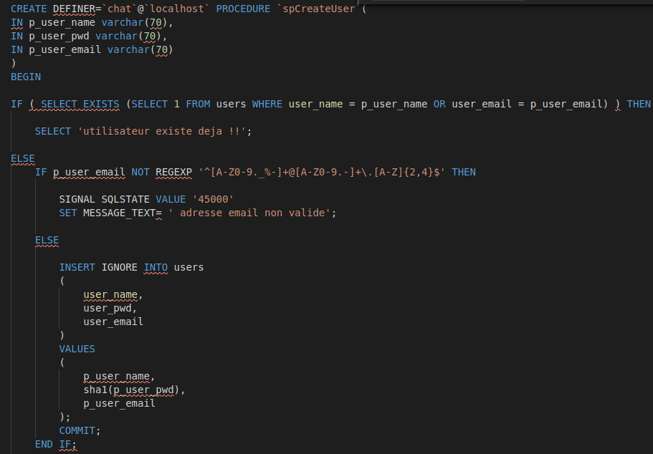
TRAVAIL YAZ REQUÊTES SQL

Slide 22
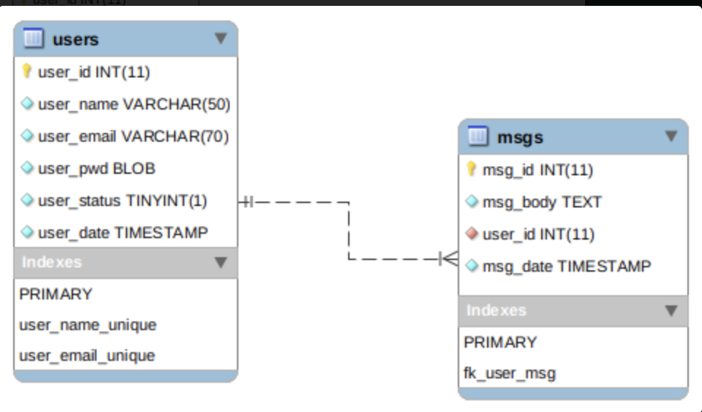
TRAVAIL YAZ schema bdd

Slide 23
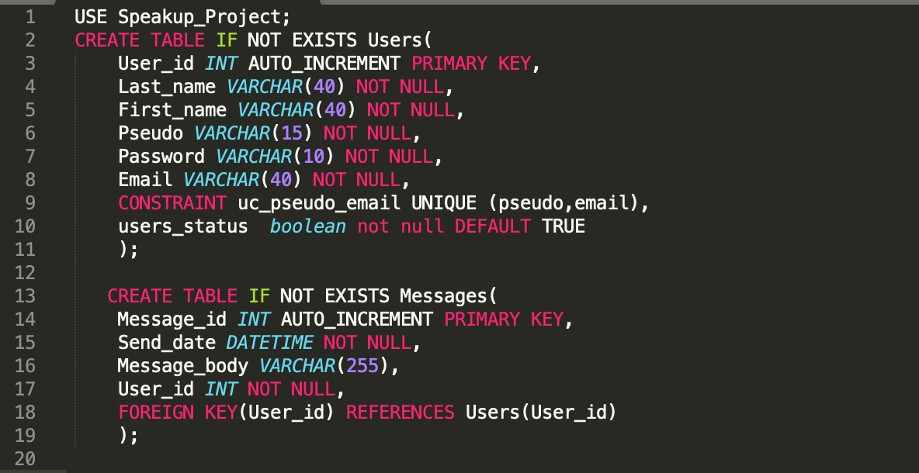
TRAVAIL SARAH Base de données a deux tables

Slide 24
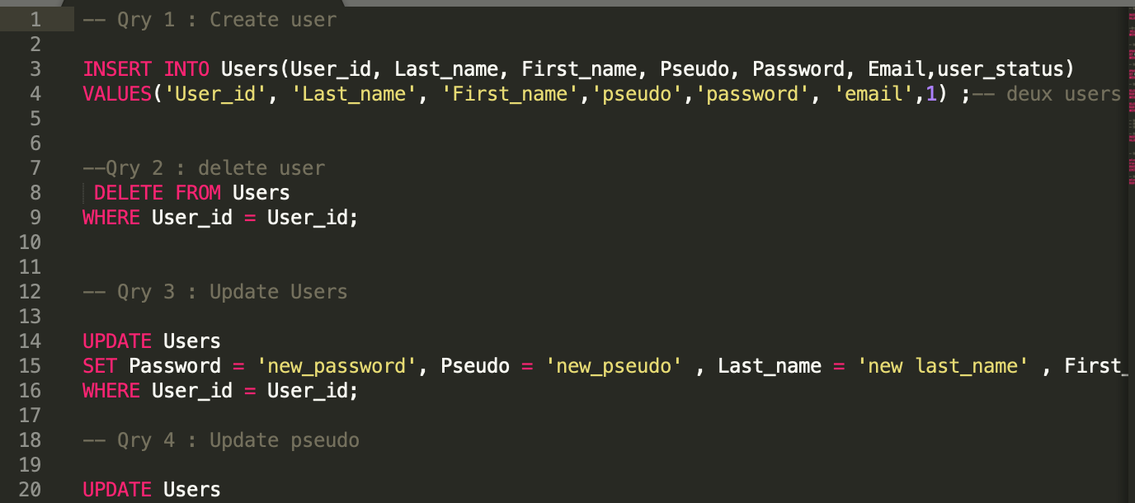
TRAVAIL SARAH REQUÊTES SQL

Slide 25
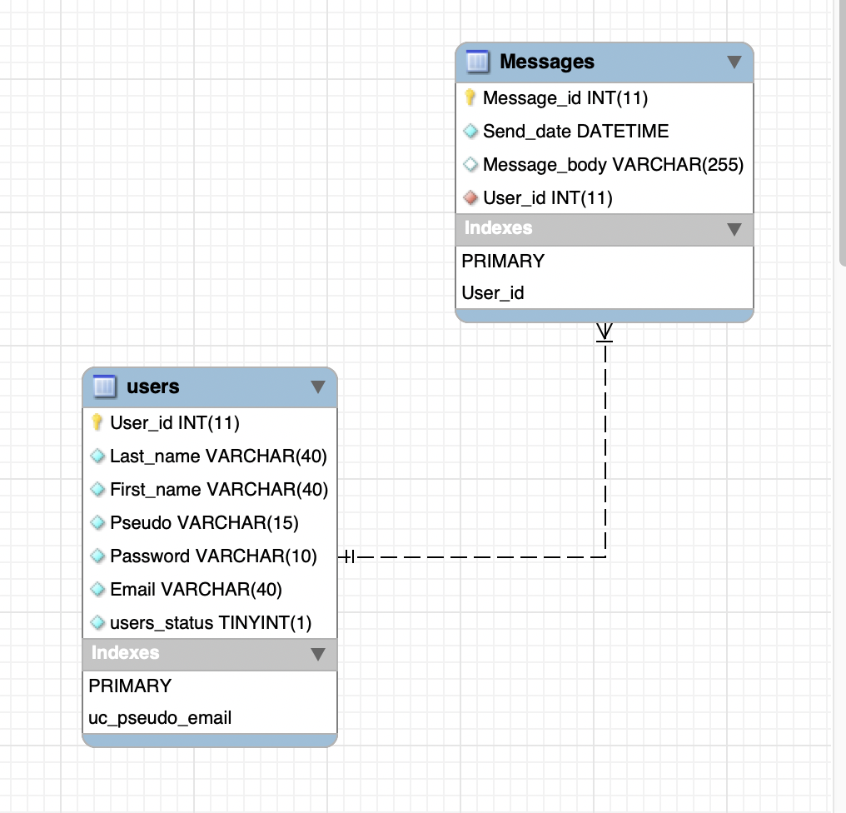
TRAVAIL SARAH schema bdd

Slide 26
Création d’une api en flask

Slide 27
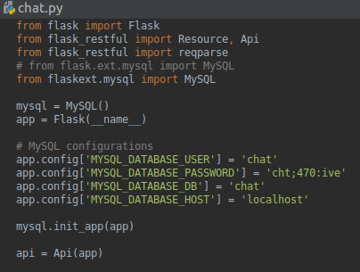
Travail YAZ- API TERMINÉE

Slide 28
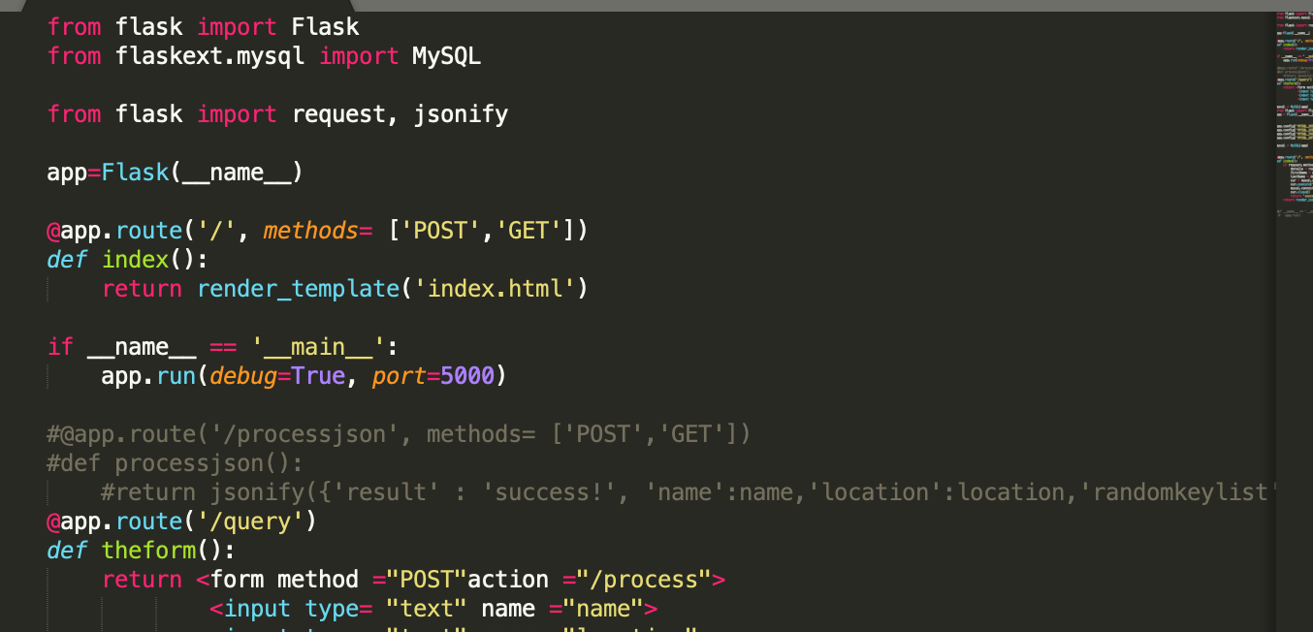
Travail sarah- API EN CONSTRUCTION (non fini)

